Slide 1
Nikki Beckett: Google Sketchup

Slide 2
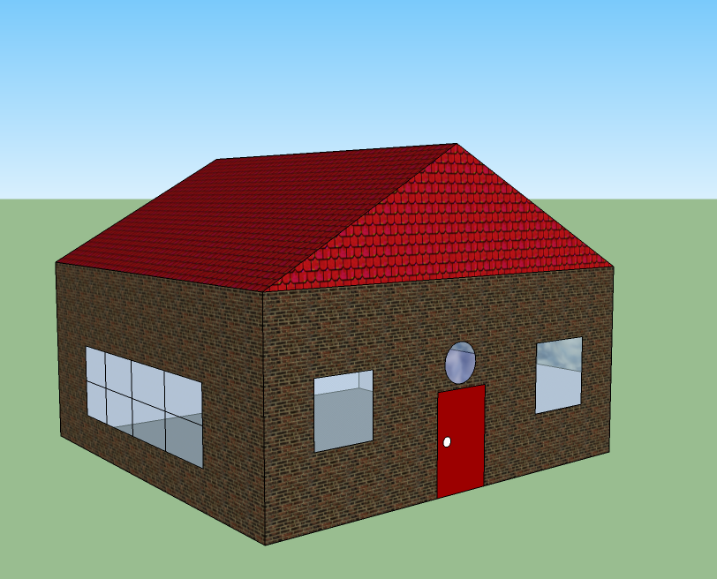

Slide 3
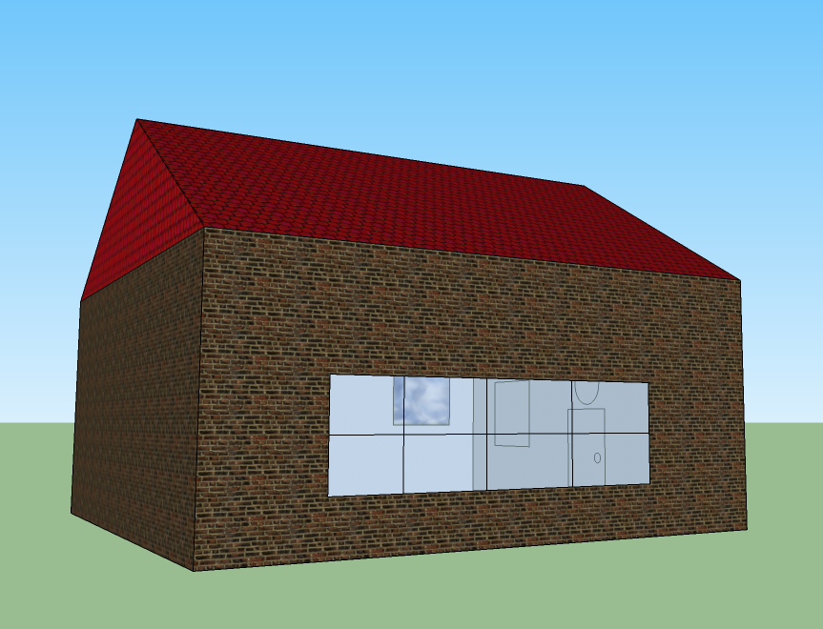

Slide 4
